Slide 1

마약류취급자 준수사항
- 마약류도매업자, 마약류소매업자, 마약류취급의료업자, 마약류관리자 -
2020년

Slide 2

I. 마약류취급자 준수사항
(마약류 도매업자, 소매업자, 취급의료업자, 마약류관리자)

Slide 3
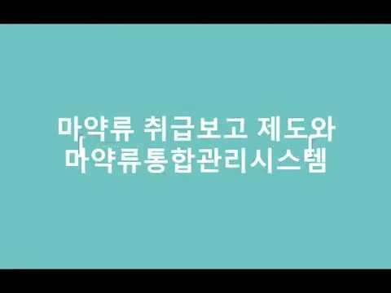
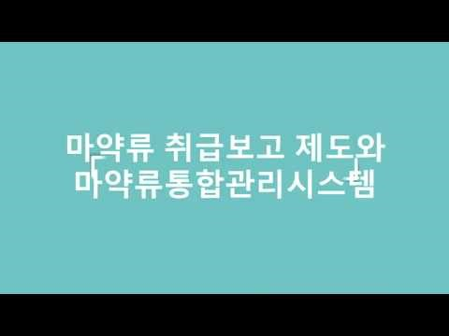
마약류관련 동영상-Ⅰ
Ⅰ
Ⅱ

Slide 4
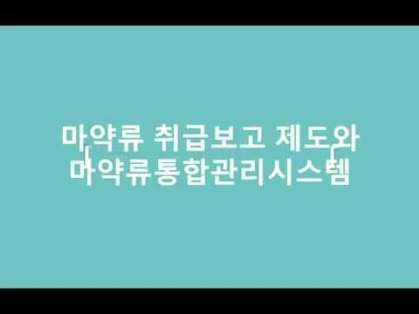
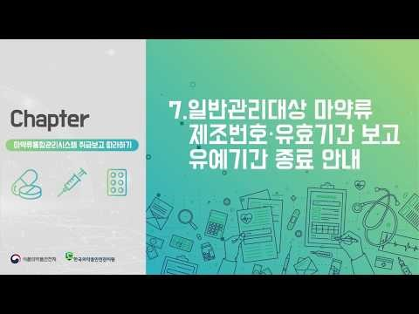
마약류관련 동영상-Ⅱ
Ⅲ
Ⅳ

Slide 5
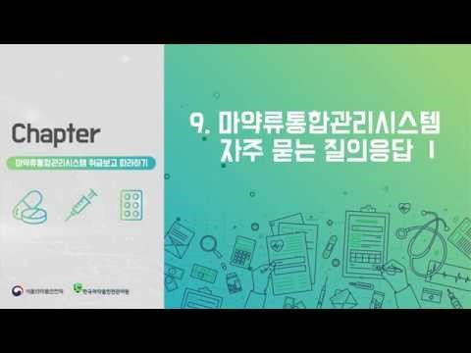
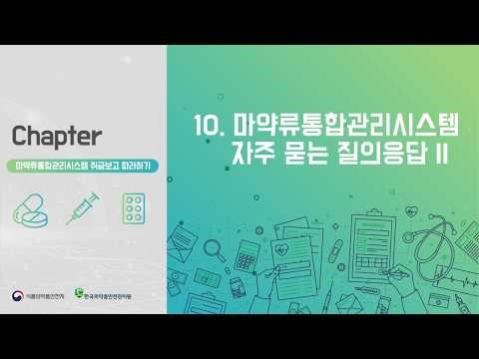
마약류관련 동영상-Ⅲ
Ⅴ
Ⅵ

Slide 6
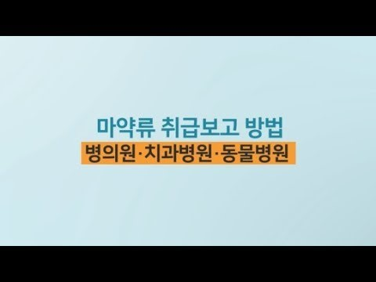
마약류관련 동영상-의료기관용

Slide 7
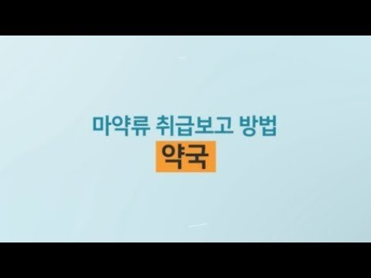
마약류관련 동영상-약국용

Slide 8
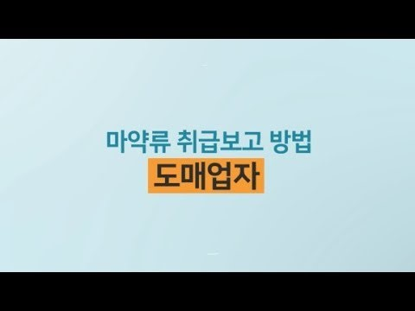
마약류관련 동영상-도매업용

Slide 9

관계 법령
마약류 관리에 관한 법률
마약류 관리에 관한 법률 시행령
마약류 관리에 관한 법률 시행규칙
국가법령정보센터(www.law.go.kr)
아이폰 또는 안드로이드 ‘국가법령정보’ 앱 설치 후 조회 가능

Slide 10


마약류의 정의(법 제2조)
‘마약류’란 마약, 향정신성의약품, 대마를 총칭함.
- 우리나라는 “마약류관리에 관한 법률”에 의하여, 의료용으로 사용되는 제한된
경우를 제외하고는 소지 · 운반 · 사용 · 수출입 · 수수 등이 엄격하게 금지됨.
마약(130종)
향정신성의약품(257종)
대마
양귀비, 아편, 코카엽 및 그 추출물 등 천연마약
중추신경계에 작용하여
오용 또는 남용 가능
대마초(칸나비스사티바엘)와
그 수지 및 대마초, 또는 그
수지를 원료로 하여
제조된 일체의 제품
모르핀, 코카인, 헤로인 등
합성마약
메스암페타민, 바르비탈류,
벤조디아제핀류 등
메사돈, 염산페치딘 등
화학적 합성품(3종)
- 칸나비놀, 칸나비디올,
테트라히드로칸나비놀
강력한 진통작용과 마취작용,
습관성과 탐닉 유발
과도하게 사용할 경우
인체에 위해가 있는 성분

Slide 11
향정신성의약품
인간의 중추신경에 작용하는 것으로서 이를 오용 또는 남용할 경우 인체에
현저한 위해가 있다고 인정되는 물질로서, 그 의학적 유용성과 유해도에 따라
가목에서 마목까지 분류하고 있으며 대통령령으로 정한 것
구분 | 분류 기준 | 지정 성분수(물질)
가 목 (환각제) | 의료용으로 쓰이지 않음, 심한 신체적, 정신적 의존성 | 98종 (메톡시암페타민, 엘에스디 등)
나 목 (각성제) | 제한된 의료용, 심한 신체적, 정신적 의존성 | 43종 (케타민, 메틸페니데이트 등)
다 목 (진정제) | 의료용으로 사용 심하지 않은 의존성 유발 | 61종 (바르비탈, 치오펜탈 등)
라 목 (진정제) | 의료용으로 사용 다목보다 심하지 않은 의존성 유발 | 70종 (펜디메트라진, 펜터민, 마진돌, 디에틸프로피온, 로카세린, 프로포폴, 졸피뎀, 에티졸람 등)
마 목 (복합제) | 가목~라목을 함유하는 혼합물질 | -

Slide 12
마약류취급자의 종류(법 제2조)
△ (제5호 마목) 마약류도매업자: 마약류소매업자, 마약류취급의료업자,
마약류관리자 또는 마약류취급학술연구자에게 마약 또는 향정신성의약품을 판매하는 것을 업으로 하는 자
△ (제5호 아목) 마약류소매업자: 「약사법」에 따라 등록한 약국개설자로서 마약류취급의료업자의 처방전에 따라 마약 또는 향정신성의약품을 조제하여 판매하는 것을 업으로 하는 자

Slide 13
마약류취급자의 종류(법 제2조)
△ (제5호 자목) 마약류취급의료업자: 의료기관에서 의료에 종사하는 의사, 치과의사, 한의사 또는 「수의사법」에 따라 동물 진료에 종사하는 수의사로서 의료나 동물 진료를 목적으로 마약 또는 향정신성의약품을 투약하거나 투약하기 위하여 제공하거나 마약 또는 향정신성의약품을 기재한 처방전을 발급하는 자
△ (제5호 바목) 마약류관리자: 「의료법」에 따른 의료기관에 종사하는 약사로서 그 의료기관에서 환자에게 투약하거나 투약하기 위하여 제공하는 마약 또는 향정신성의약품을 조제, 수수하고 관리하는 책임을 진 자
* 4명 이상의 마약류취급의료업자가 의료에 종사하는 의료기관의 대표자는 그 의료기관에
마약류관리자를 두어야 한다. 다만, 향정신성의약품만을 취급하는 의료기관의 경우에는
그러하지 아니하다.(마약법 제33조제1항)

Slide 14
마약류취급자가 아닌 자의 마약류 취급 금지(법 제4조)
○ 마약류취급자가 아니면 마약 또는 향정을 소지, 소유, 사용, 운반, 관리, 수출입, 제조, 조제, 투약, 수수, 매매, 매매 알선 또는 제공하는 행위
○ 마약 또는 향정신성의약품을 기재한 처방전을 발부하거나 한외마약을 제조할 수 없다.
○ 마약류취급자는 이 법에 따르지 아니하고는 마약류를 취급하여서는 아니된다.
▶ 마약류취급자도 법률에 허용된 행위만 가능함
★ 예외 규정(법 제4조 제2항)
1. 이 법에 따라 마약류를 마약류취급의료업자로부터 투약받아 소지하는 경우
2. 이 법에 따라 마약류를 마약류소매업자로부터 구입하거나 양수하여 소지하는 경우
3. 이 법에 따라 마약류취급자를 위하여 마약류를 운반, 보관, 소지, 관리하는 경우
4. 공무상 마약류를 압류·수거 또는 몰수하여 관리하는 경우
5. 자격상실자 등이 마약류취급자에게 그 마약류를 인계하기 전까지 소지하는 경우
6. 그 밖에 총리령으로 정하는 바에 따라 식약처장의 승인을 받은 경우(아닌 자의 취급 승인)

Slide 15
마약류취급자가 아닌 자의 마약류 취급(법 제4조)
★ 아닌 자의 취급 승인(시행규칙 제5조)
1. 의약품제조업자 등이 마약, 향정, 한외마약의 품목허가를 받기 위한 임상연구, 시제품을 제조하기 위하여 취급하는 경우
2. 의약품제조업자 등이 품질관리를 목적으로 취급하는 경우 또는 의약품의 분류·포장하는 기계·기구 등을 제작하는 자가 시제품을 제작하거나 제품의 성능을 시험하기 위해 향정신성의약품을 취급하는 경우
3. 공무원이 공무수행 상 부득이 마약류 취급을 필요로 하는 경우
4. 대외무역법에 의한 외국의 수출자의 위임을 받은 무역거래자가 물품매도 확약서를 발행하여 마약류의 구매 알선행위를 하는 경우
5. 도핑검사 및 도핑검사를 위한 시험을 목적으로 마약류가 필요한 경우
6. 자가치료 목적으로 향정신성의약품을 휴대하고 출입국하는 경우 또는 국내에 대체치료수단이 없어 자가치료를 목적으로 한국희귀필수의약품센터를 통하여 수입된 마약 또는 향정신성의약품을 취급하는 경우
7. 의료봉사 단체 또는 의료기관 등이 해외 의료봉사·원조·지원을 위하여 취급 하는 경우
8. 「항공안전법」에 따른 구급의료용품 탑재 등 식품의약품안전처장이 필요하다고 인정하여 공고하는 경우

Slide 16
마약류 취급의 제한(법 제5조)
○ 마약류취급자는 그 업무 외의 목적을 위하여 마약류를 취급할 수 없음
○ 마약류를 소지 · 소유 · 운반 또는 관리하는 자는 다른 목적을 위하여 사용할 수 없음
★ 벌 칙 : (마약) 10년 이하의 징역 또는 1억 원 이하의 벌금
(향정) 5년 이하의 징역 또는 5천 만원 이하의 벌금
★ 행정처분 : 취급업무정지 6개월
○ 식약처장은 공익을 위하여 필요하다고 인정하는 때에는 다음 각 호의 어느 하나에 해당하는 경우 마약 및 향정신성의약품의 수입, 수출, 제조, 판매 또는 사용을 금지 또는 제한할 수 있음
3. 마약류 품목허가증에 기재된 용량 이상의 마약 또는 향정을 남용하였다고 인정하는 경우
4. 마약 또는 향정에 대한 신체적, 정신적 의존성을 야기하게 할 염려가 있을 정도로 마약 또는 향정을 장기 또는 계속 투약하거나 투약하기 위하여 제공하는 경우
★ 식약처장의 조치를 위반한 경우 행정처분 : 취급업무정지 1개월

Slide 17
수수의 제한(법 제9조)
○ 마약류취급자 또는 마약류취급승인자는 마약류취급자 또는 마약류취급승인자가 아닌 자로부터 마약류를 양수할 수 없다.
○ 마약류취급자 또는 마약류취급승인자는 이 법에서 정한 경우 외에는 마약류를 양도할 수 없다.
1. 품목허가가 취소되어 소지·소유 또는 관리하는 마약 및 향정을 다른 마약류취급자에게 양도하는 경우
2. 마약류취급학술연구자, 마약류취급승인자 또는 제4조제3항 단서에 따라 승인을 받은 마약류취급자에게 마약류를 양도하려는 경우
3. 소유 또는 관리하던 마약 및 향정을 사용중단의 사유로 원 소유자 등인 마약류취급자, 마약류취급승인자 또는 외국의 원 소유자 등에게 반품하려는 경우
* 병·의원, 약국 → 도매상 : 관할 시·도지사(시군구)
* 그 외의 경우(병·의원, 약국, 도매상 → 제약회사 등, (향정) 도매상 → 도매상): 지방식약청장
★ 양도양수 불가 : 병·의원 ↔ 병 ·의원, 약국 ↔ 약국, 병 ·의원 ↔ 약국
★ 벌 칙 : 제9조 제2항, 제3항 위반의 경우 (위반의 상대방도 동일 처분)
(마약) 3년 이하의 징역 또는 3천 만원 이하의 벌금
(향정, 대마) 2년 이하의 징역 또는 2천 만원 이하의 벌금
★ 행정처분 : 취급업무정지 3월(승인없이 마약류 양도한 경우)

Slide 18
마약류 취급보고(법 제11조)
○ 마약류취급자 또는 마약류취급승인자는 마약류 취급내역(수출입∙제조∙판매∙양수∙양도∙
구입∙사용∙폐기∙조제∙투약하거나 투약하기 위해 제공 또는 학술연구를 위하여 사용한 마약 또는 향정의 취급정보)을 마약류통합관리시스템을 통해 식약처장에게 보고하여야 함
- 취급한 마약 또는 향정의 품명·수량·취급연월일·구입처·재고량·일련번호와 상대방성명 등에 관한 사항을 보고
- (중점관리대상 마약류) 취급한 날부터 7일 이내 보고
(일반관리대상 마약류) 취급한 달의 다음 달 10일까지 보고
- 보고한 사항에 변경이 있을 때에는 보고기한 종료일부터 5일 이내 변경보고
★ 2018.5.18. 시행
단, 종전 규정에 따라 작성∙기록한 관리대장은 2년간 보존하여야 함.

Slide 19
사고마약류 등의 처리, 폐기(법 제12조)
○ 마약류취급자 또는 취급승인자가 소지하는 마약류에 대하여 사고가 발생한 때 당해 허가관청에 지체 없이 그 사유를 안 날로부터 5일 이내 보고
1. 재해로 인한 상실 (시군구가 발행한 서류)
2. 분실 또는 도난 (수사기관에 신고한 서류)
3. 변질·부패 또는 파손
○ 사고마약류 등(사고마약류, 유효기간경과, 보관곤란 마약류)를 폐기하려는 경우 허가관청에 폐기신청 후 공무원 입회 하에 폐기처분하여야 함
★ 벌 칙 : (마약) 2년 이하의 징역 또는 2천만원 이하의 벌금(허위보고, 임의폐기)
(향정) 1년 이하의 징역 또는 1천만원 이하의 벌금(허위보고, 임의폐기)
★ 과태료 : (마약) 500만원, (향정∙대마) 300만원, 기한 내 미 보고
★ 행정처분 : 취급업무정지 1월(기한 내 미보고, 임의 폐기한 경우)

Slide 20
사용하고 남은 마약류의 폐기
○ 마약류취급의료업자의 처방에 따라 마약류취급의료업자 또는 마약류소매업자가
투약 또는 조제하고 남은 마약류
예시) ½앰플 처방 시 사용하고 남은 마약류, 1회 0.78정 1일 1회 투여처방 조제 시 남은 정제(폐기량 0.22정)
○ ‘사용하고 남은 마약류’ 의 폐기 보고
-사용하고 남은 마약류의 폐기에 관한 사항은 법제11조에 따라 식품의약품안전처
(마약류통합관리시스템)에 보고하며, 법 제12조의 사고마약류 등의 처리 규정을
적용하지 않음.
▷ (보고방법) 투약 또는 조제하고 남은 마약류(폐기대상)는 투약 또는 조제보고 시
“사용 후 폐기량”에 입력하여 보고한다.
▷ (폐기 절차) 투약 또는 조제하고 남은 마약류(폐기대상)는 신속히 폐기 (2주 이내) 법령의 폐기방법에 따라 자체 폐기하며, 폐기 시 마약류취급자와 1인 이상 직원이 입회하거나, 2인 이상의 직원이 입회한 후 마약류취급자가 확인하며, 그 근거자료(사진, 동영상 등) 를 2년간 보관한다.
※ 폐기방법 : 「마약류관리법 시행령」제21조에 따라 중화, 가수분해, 산화, 환원, 희석 또는 그 밖의 방법으로
마약류가 아닌 것으로 변화시킬 것

Slide 21
자격상실자의 마약류 처분(법 제13조)
○ 마약류취급자(마약류관리자를 제외)가 마약류취급자 자격을 상실한 때 당해 마약류취급자·상속인 등은 보유하고 있는 마약류를 허가관청의 승인을 얻어 다른 마약류취급자에게 양도하여야 한다. (자격상실일로부터 20일 이내 양도승인 신청)
○ 다만, 당해 상속인 또는 법인이 마약류취급자인 경우 당해 허가관청의 승인을 얻어 이를 양도
하지 아니할 수 있다.
★ 벌칙 : (마약) 2년 이하의 징역 또는 2천만원 이하의 벌금
(향정·대마) 1년 이하의 징역 또는 1천만원 이하의 벌금

Slide 22
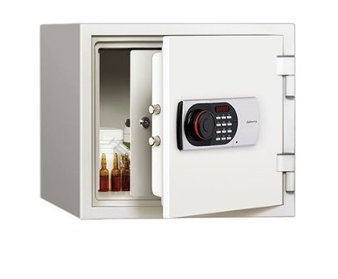
마약류의 저장(법 제15조)
○ 다른 의약품과 구별하여 저장
○ 취급자의 업소 또는 사무소 안 (의료기관 개설허가(신고, 등록)증 상 소재지)
○ 저장시설은 일반인이 쉽게 발견할 수 없는 장소에 이동할 수 없도록 설치
○ 마약: 이중으로 잠금 장치가 된 철제금고, 향정신성의약품 : 잠금 장치가 설치된 장소
- 다만, 마약류소매업자 · 마약류취급의료업자 · 마약류관리자가 조제 목적으로 업무시간 중
조제대에 비치하는 향정을 제외
★벌칙 : 1년 이하의 징역 또는 1천 만원 이하의 벌금(마약)
★ 과태료 300만원 (향정의 저장위반)
★ 행정처분 : (마약) 취급업무정지 1월
(향정 가~다목) 취급업무정지 15일
(향정 라목) 경고

Slide 23
처방전의 기재(법 제32조)
○ 마약류취급의료업자는 처방전에 따르지 아니하고는 마약 또는 향정신성의약품을 투약하거나
투약하기 위하여 제공하여서는 아니 된다. 다만, 「약사법」에 따라 자신이 직접 조제할 수 있는
마약류취급의료업자가 진료기록부에 그가 사용하려는 마약 또는 향정신성의약품의 품명과
수량을 적고 이를 직접 투약하거나 투약하기 위하여 제공하는 경우에는 그러하지 아니하다
* 의사의 직접조제범위: 약사법 제23조제4항, 시행규칙 제15조 참고(입원환자, 주사제, 마약 등)
○ 마약류취급의료업자가 마약 또는 향정신성의약품을 기재한 처방전을 발급할 때에는 그 처방전에 발급자의 업소 소재지, 상호 또는 명칭 및 면허번호를 기입하여 서명 또는 날인 하여야 한다.
「의료법」 처방전 양식에 따라 요양기관기호를 기입한 경우 소재지를 기재한 것으로 간주
○ 처방전, 진료기록부는 2년간 보존하여야 한다 (전자서명 기재된 전자문서 가능)
★ 벌칙 : (마약) 2년 이하의 징역 또는 2천만원 이하의 벌금
(향정) 1년 이하의 징역 또는 1천만원 이하의 벌금
★ 행정처분 : 취급업무정지 1월

Slide 24
마약류취급자 관리의무(법 제38조)
○ 마약류제조업자 또는 마약류원료사용자는 그 업무에 종사하는 종업원의 지도·감독 및 품질관리 기타 마약·향정 및 한외마약에 관한 업무에 대해 총리령을 준수
○ 마약류취급자는 변질 · 부패 · 오염 · 파손 · 유효기간경과 마약류를 판매 또는 사용해서는 안됨
○ 의료용 마약류 저장시설 점검부 기록 - 저장시설을 주 1회 이상 점검, 2년간 보관
★ 벌칙 : (마약류) 1년 이하 징역 또는 1천만원 이하 벌금
★ 행정처분 : 취급업무정지 1월(1, 2항 위반 시), 경고(3항 위반 시)
※ 프로포폴 주사제의 사용상의 주의사항(허가사항)
- 이 약과 이 약을 함유한 주사기는 환자 1인에 대하여 1회 사용한다.
- 이 약을 투여하고 남은 제제는 미생물 오염의 가능성이 있으므로 버린다.

Slide 25
교 육(법 제50조)
○ 마약류취급의료업자, 마약류관리자, 마약류도매업자, 마약류소매업자 교육은 시·도지사가 실시
○ 교육시기 : 허가 받은 후 1년 이내(2시간)
* 교육 이수 1년이 지나지 아니한 자가 폐업 등 사유로 다시 허가 또는 지정받은 경우는 제외
○ 도난·분실로 인하여 주의 촉구할 필요성이 있거나 법령 개정 등으로 교육이 필요한 경우
1년에 1회 이상 추가 교육을 실시할 수 있다.
○ 교육 이수 시 · 도지사는 수료증 교부
★ 행정처분 : 경고 (단, 2차 이상 위반 시 업무정지 처분 부과)

Slide 26



